Slide 1



Yet Another Tutorial to Debugging 2
软件基础实践（SEP）
董明凯
2024.11.18
上海交通大学 并行与分布式系统研究所
https://ipads.se.sjtu.edu.cn

Slide 2

常见Bug

Slide 3
内存Bug
数组越界、空指针访问、传值与传引用……
并发Bug
死锁、数据竞争……
逻辑Bug
性能Bug
其他
变量初始化、变量写错了、拼写错误……

Slide 4
常见 Debug 方法
肉眼 Debug 法
万能的 Print
方便的工具
小黄鸭
完全重写法
形式化验证法
睡觉做梦法 / 睡不着失眠法

Slide 5









IDE

Slide 6
性能测试的工具

Slide 7
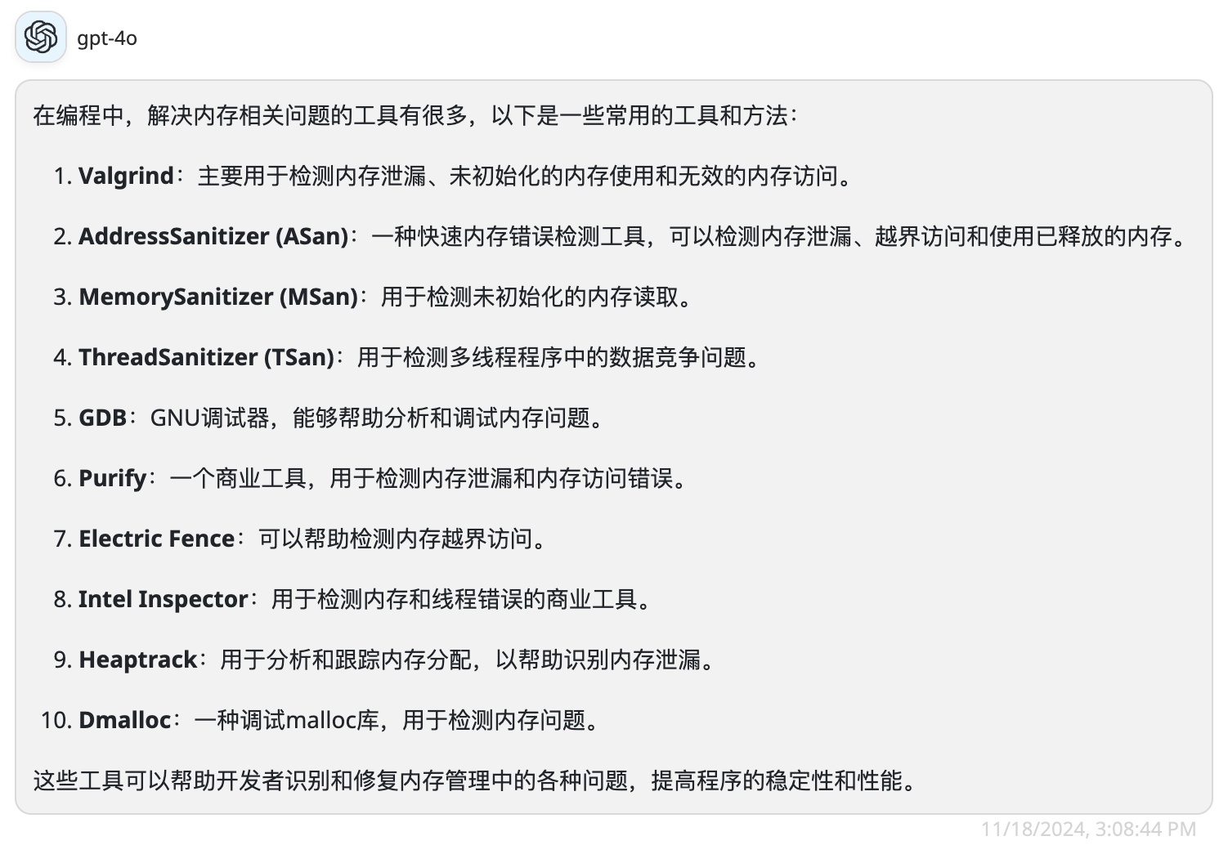
内存 Bug 的工具
Valgrind
检测内存泄漏、未初始化的内存使用和无效的内存访问
AddressSanitizer (ASan)：
检测内存泄漏、越界访问和使用已释放的内存
MemorySanitizer (MSan)
检测未初始化的内存读取
ThreadSanitizer (TSan)
检测多线程程序中的数据竞争问题

Slide 8
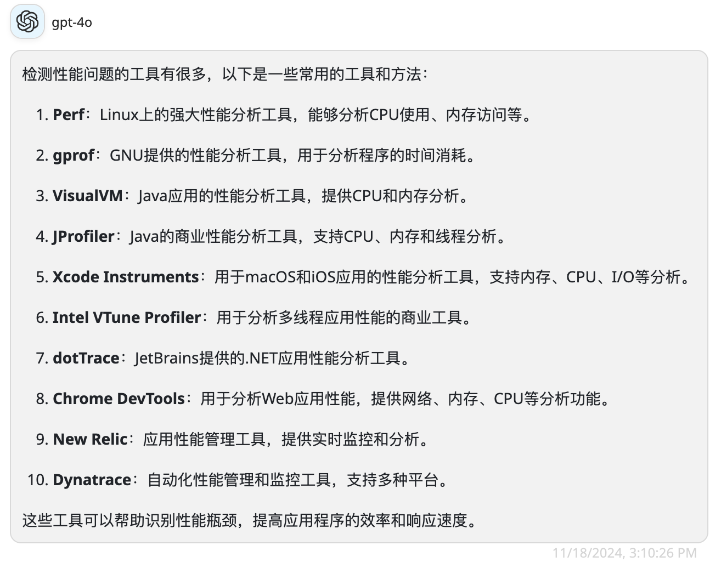

Slide 9
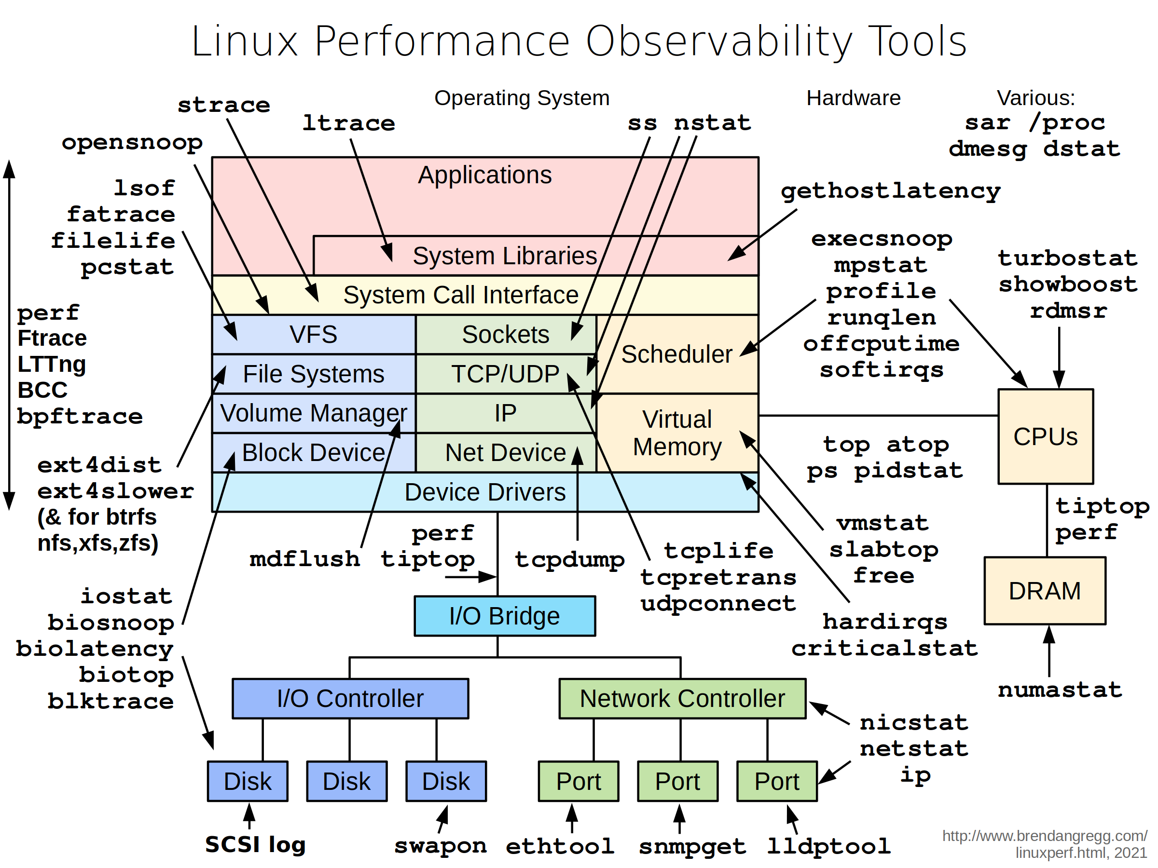
性能测试
Check Brendan Gregg’s tool and homepage!
https://www.brendangregg.com/index.html
一些常用的工具
Perf
FlameGraph（火焰图）
Intel VTune

Slide 10
使用 Git 二分定位 Bug
https://www.ruanyifeng.com/blog/2018/12/git-bisect.html

